Slide 1
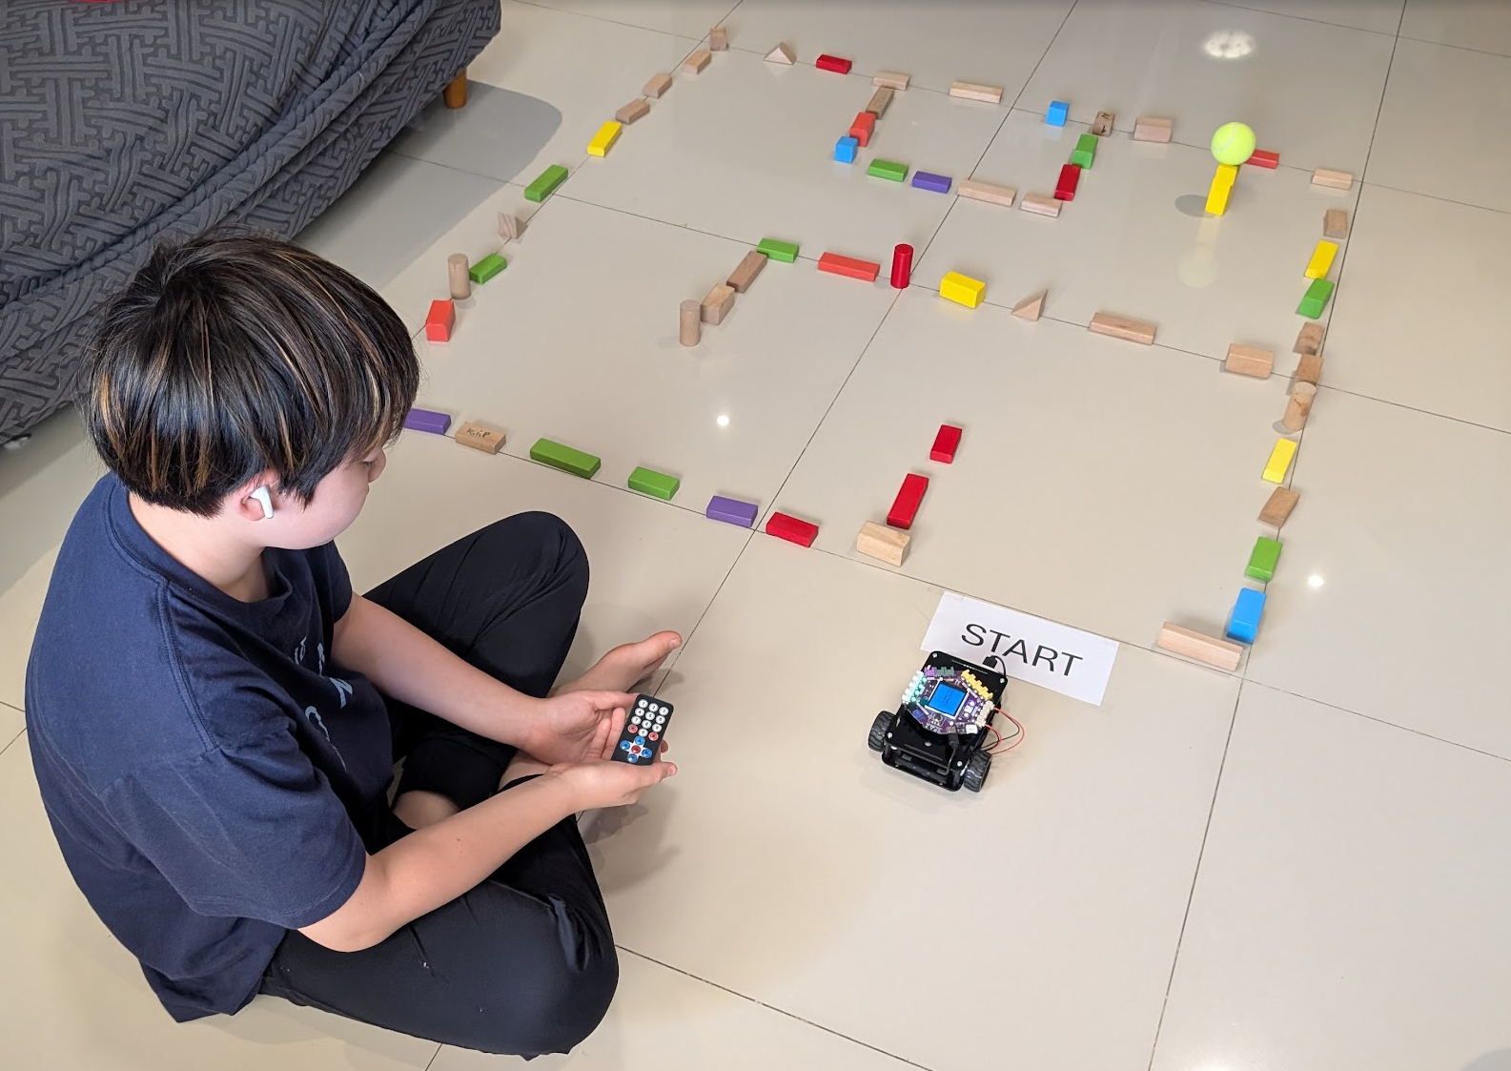
หัวข้อ 1: ฝ่าเขาวงกต — ด้วยรีโมต
กิจกรรมที่ 1: การเขียนโปรแกรมคืออะไร?
วันนี้เราจะมาเป็นนักเขียนโปรแกรมหุ่นยนต์กัน
▸ สั่งงานรถหุ่นยนต์
▸ ดูรถหุ่นยนต์ทำตามคำสั่งของเรา
▸ เราจะบังคับให้รถหุ่นยนต์ฝ่าเขาวงกตได้หรือไม่
กิจกรรม 1.1
เวลา: 60 นาที
อุปกรณ์: รถหุ่นยนต์ รีโมต IR วัสดุสร้างเขาวงกต เป้าหมาย
ไม่ต้องใช้คอมพิวเตอร์ (ยกเว้นหากต้องตั้งค่า)

Slide 2
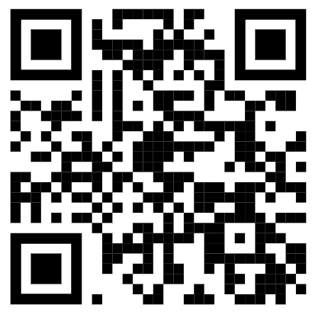
ตรวจสอบการตั้งค่ารถหุ่นยนต์
▸ รถหุ่นยนต์ตั้งค่าเรียบร้อยแล้วหรือยัง (คุณครูอาจตั้งค่าไว้แล้ว)
▸ รีโมต IR ใช้งานได้หรือไม่ ลองกดปุ่มลูกศรดู
▸ ถ้ายังไม่ได้ตั้งค่า สแกน QR Code หรือเข้า d.gogoboard.org/robot-setup
กิจกรรม 1.1 — หัวข้อ 1: ฝ่าเขาวงกต — ด้วยรีโมต
2
Notes:
ถ้ารถหุ่นยนต์ยังไม่ได้ตั้งค่า เผื่อเวลาไว้คันละ 2 นาที เชื่อมต่อด้วยสาย USB เปิด pgc.gogoboard.org ทำตาม 4 ขั้นตอน แล้วคลิก "Configure Robot"

Slide 3
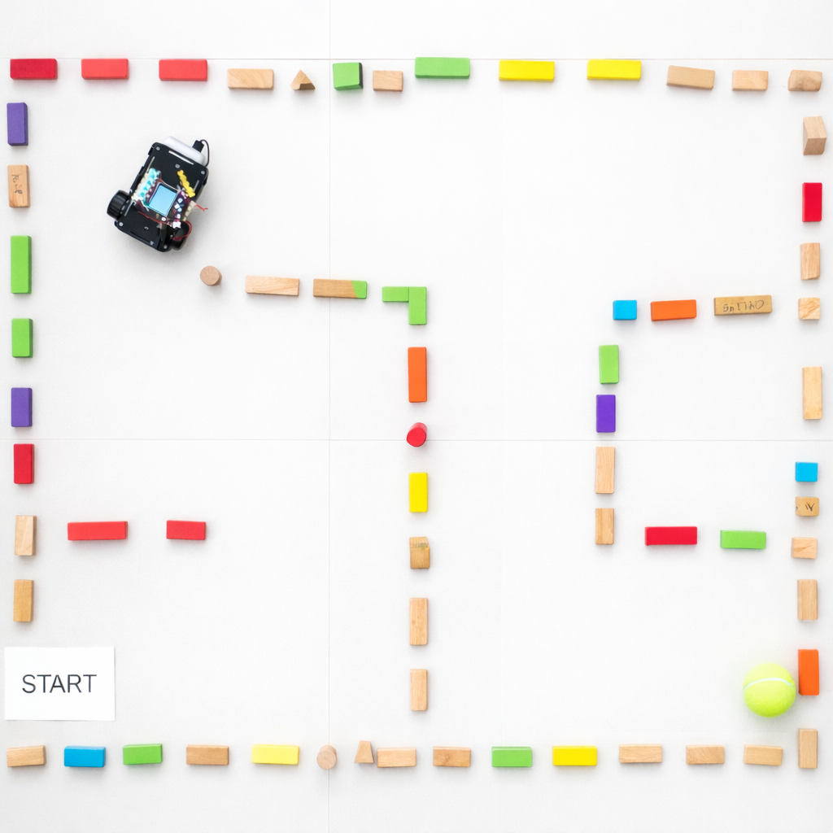
ภารกิจ
เขียนโปรแกรมให้รถหุ่นยนต์วิ่งผ่านเขาวงกตและชนเป้าหมายให้ล้ม
▸ สร้างเขาวงกตที่มีทางเลี้ยว 2-3 จุด
▸ วางเป้าหมายไว้ที่ปลายทาง (สิ่งที่ล้มง่ายเมื่อถูกชน)
▸ บันทึกโปรแกรมให้รถหุ่นยนต์วิ่งผ่านเขาวงกตเองอัตโนมัติ
กิจกรรม 1.1 — หัวข้อ 1: ฝ่าเขาวงกต — ด้วยรีโมต
3

Slide 4
สร้างเขาวงกต (10 นาที)
ใช้บล็อกไม้ เก้าอี้ หนังสือ กล่อง หรือวัสดุอื่น ๆ เป็นกำแพง
▸ กำหนดตำแหน่งเริ่มต้นให้ชัดเจน
▸ วางเป้าหมายไว้ที่ปลายทาง
▸ มีทางเลี้ยวอย่างน้อย 2-3 จุด
▸ เป้าหมายควรล้มง่ายเมื่อถูกแตะ
กิจกรรม 1.1 — หัวข้อ 1: ฝ่าเขาวงกต — ด้วยรีโมต
4
Notes:
เตรียมเขาวงกตไว้ 3-4 ชุด ถ้าเวลาน้อย คุณครูอาจสร้างเขาวงกตไว้ล่วงหน้า แล้วให้นักเรียนปรับแต่งเพิ่มเติม

Slide 5
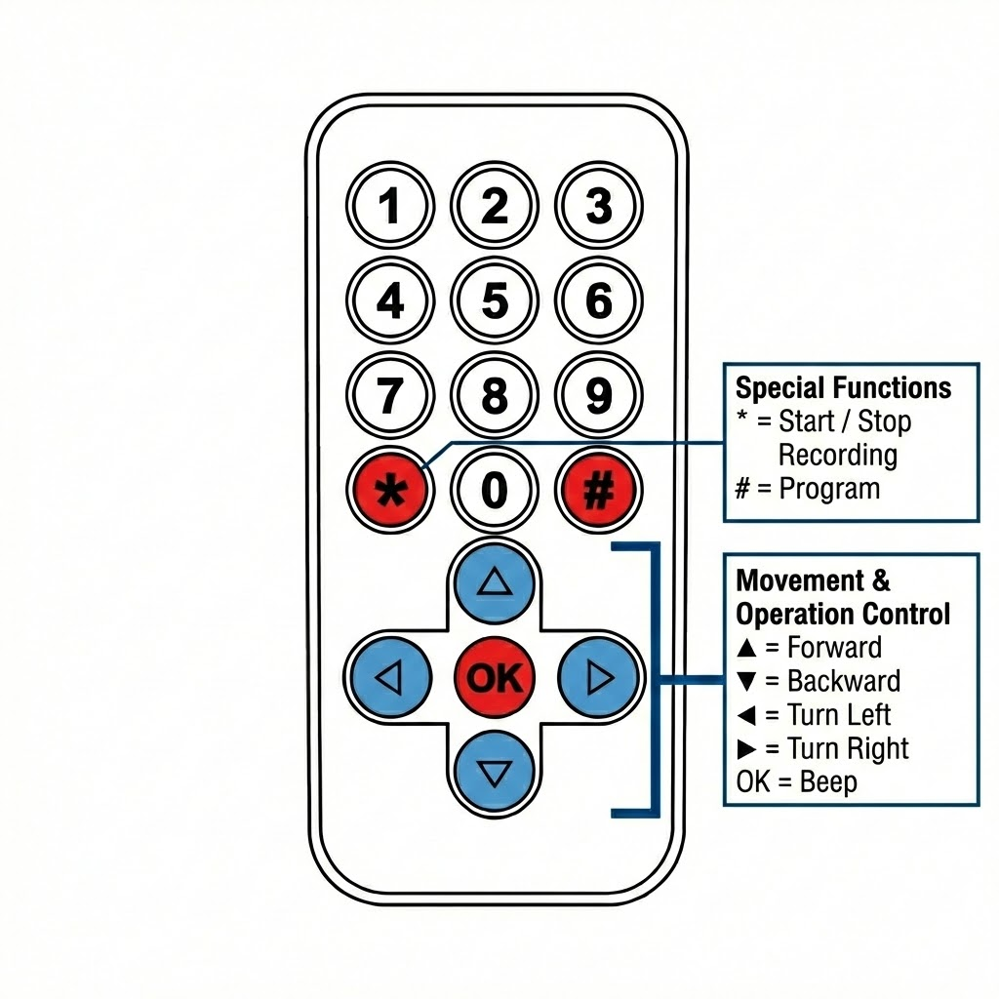
ฝึกบังคับ (5 นาที)
วางรถหุ่นยนต์ที่ตำแหน่งเริ่มต้น
1
ใช้ปุ่มลูกศรบนรีโมต IR บังคับรถหุ่นยนต์ผ่านเขาวงกต
2
ลองชนเป้าหมายให้ล้ม
3
ยังไม่ต้องกดปุ่ม * บนรีโมต IR เพราะรอบนี้เป็นแค่การฝึก
4
กิจกรรม 1.1 — หัวข้อ 1: ฝ่าเขาวงกต — ด้วยรีโมต
5
Notes:
ให้นักเรียนทุกคนได้ลองบังคับ ตรวจสอบว่ารีโมตใช้งานได้ และนักเรียนเข้าใจหน้าที่ของปุ่มต่าง ๆ

Slide 6
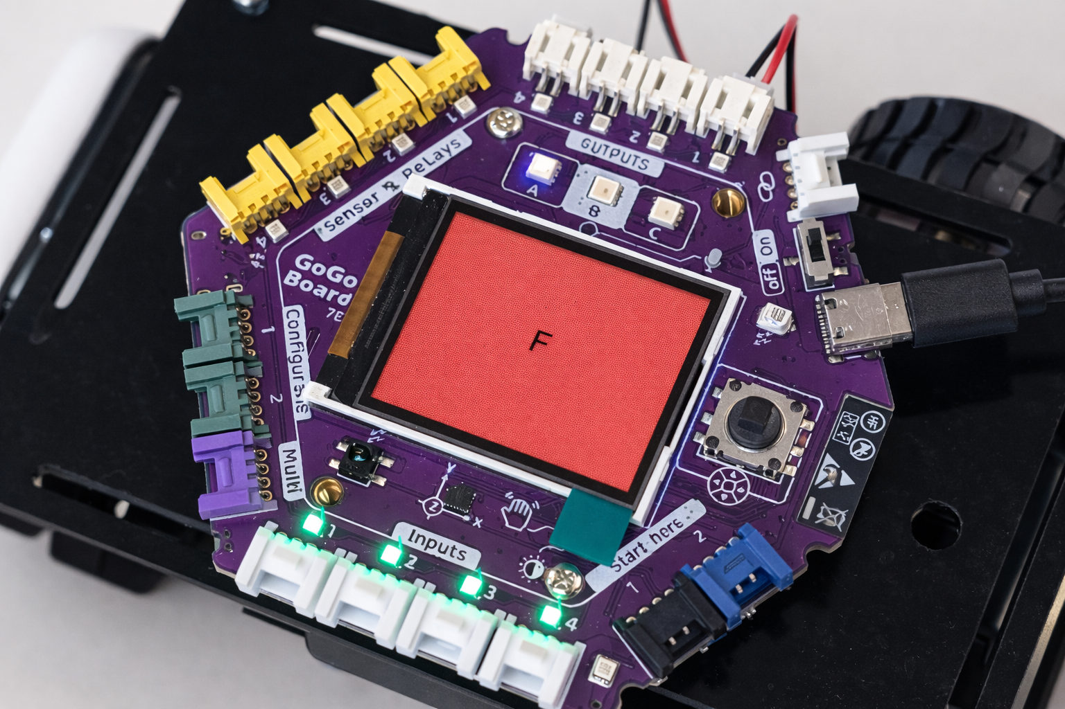
บันทึกโปรแกรม (10 นาที)
คราวนี้มาบันทึกโปรแกรมให้รถหุ่นยนต์วิ่งเองอัตโนมัติกัน
วางรถหุ่นยนต์ที่ตำแหน่งเริ่มต้น
1
กดปุ่ม * บนรีโมต IR เพื่อเริ่มบันทึก
2
บังคับรถหุ่นยนต์ผ่านเขาวงกตจนชนเป้าหมายล้ม
3
กดปุ่ม * บนรีโมต IR อีกครั้งเพื่อหยุดบันทึก
หน้าจอจะเปลี่ยนเป็นสีแดงขณะบันทึก
4
กิจกรรม 1.1 — หัวข้อ 1: ฝ่าเขาวงกต — ด้วยรีโมต
6

Slide 7
ทดสอบโปรแกรม (15 นาที)
วางรถหุ่นยนต์ที่เดิมในตำแหน่งเริ่มต้น วางเป้าหมายไว้ที่เดิม
1
กดปุ่ม # บนรีโมต IR เพื่อให้รถหุ่นยนต์วิ่งตามโปรแกรม
2
ทดสอบ 3 ครั้ง แล้วบันทึกผลในตาราง
3
✎ สมุดกิจกรรม — เติมตาราง "ทดสอบโปรแกรม" ในกิจกรรม 1.1
กิจกรรม 1.1 — หัวข้อ 1: ฝ่าเขาวงกต — ด้วยรีโมต
7

Slide 8
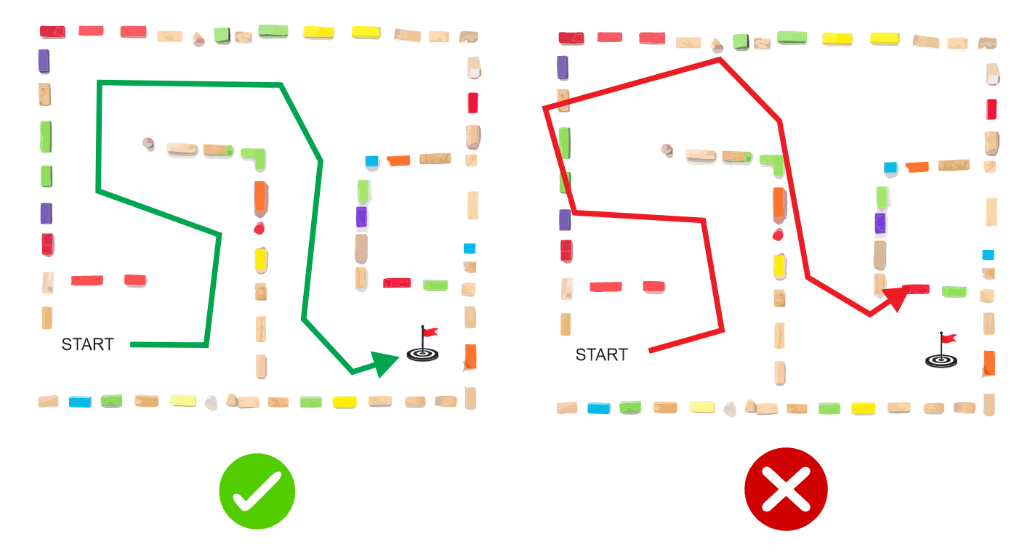
ถ้าเปลี่ยนตำแหน่งเริ่มต้นล่ะ?
ทดสอบเพิ่มเติม:
▸ วางรถหุ่นยนต์ที่ตำแหน่งเริ่มต้นต่างไปเล็กน้อย จะเกิดอะไรขึ้น
▸ วางรถหุ่นยนต์ในทิศทางเริ่มต้นที่ต่างออกไป จะเกิดอะไรขึ้น
✎ สมุดกิจกรรม — เติมตาราง "ทดสอบเพิ่มเติม" ในกิจกรรม 1.1
กิจกรรม 1.1 — หัวข้อ 1: ฝ่าเขาวงกต — ด้วยรีโมต
8

Slide 9
ประเด็นสำคัญ
โปรแกรมเดียวกัน + ตำแหน่งเริ่มต้นต่างกัน = ผลลัพธ์ต่างกัน
▸ โปรแกรม คือ การนำคำสั่งมาวางเป็นลำดับ
▸ รถหุ่นยนต์ไม่ได้มองเห็นเขาวงกต เพียงทำตามคำสั่งที่บันทึกไว้
▸ ตำแหน่งและทิศทางเริ่มต้นจึงสำคัญมาก
กิจกรรม 1.1 — หัวข้อ 1: ฝ่าเขาวงกต — ด้วยรีโมต
9

Slide 10
มาสะท้อนคิดกัน
✎ สมุดกิจกรรม — ตอบคำถามสะท้อนคิด 2 ข้อในกิจกรรม 1.1
1. ทำไมตำแหน่งเริ่มต้นถึงมีความสำคัญ
2. การบังคับด้วยรีโมตกับการใช้โปรแกรมต่างกันอย่างไร
กิจกรรม 1.1 — หัวข้อ 1: ฝ่าเขาวงกต — ด้วยรีโมต
10

Slide 11
ภารกิจเพิ่มเติม: แข่งขัน
กลุ่มไหนจะถึงเป้าหมายเร็วที่สุด
✎ สมุดกิจกรรม — บันทึกเวลาของกลุ่มเราในกิจกรรม 1.1 หัวข้อ "ภารกิจเพิ่มเติม: แข่งขัน"
▸ จับเวลาโปรแกรมของแต่ละกลุ่ม
▸ หากลุ่มที่ใช้เวลาน้อยที่สุด
กิจกรรม 1.1 — หัวข้อ 1: ฝ่าเขาวงกต — ด้วยรีโมต
11

